Slide 1
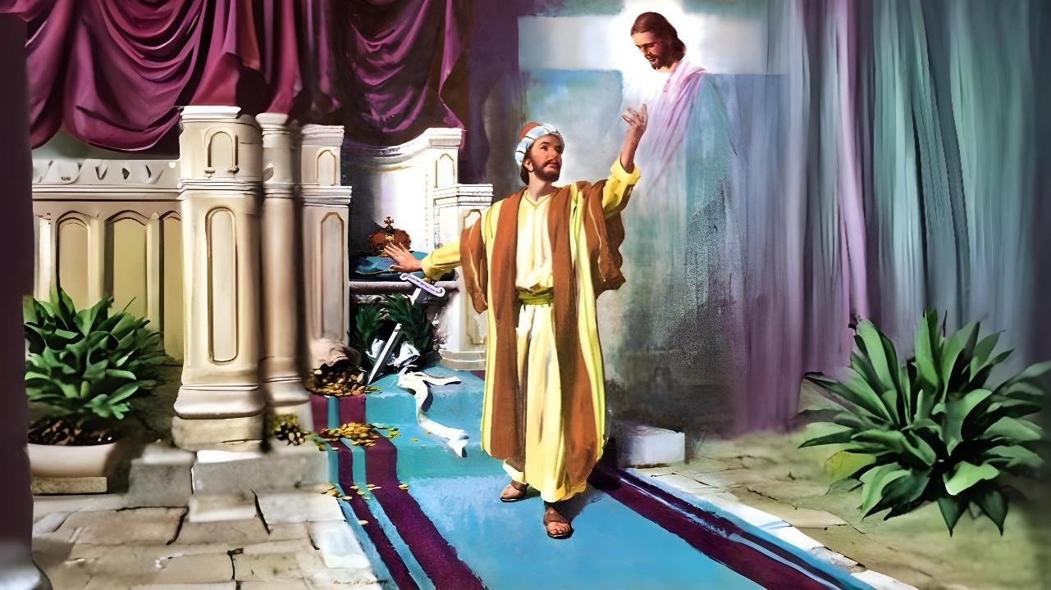
２０２６年２月７日
第６課
キリストにのみ頼る

Slide 2


すなわち、キリストと その復活の力とを知り、その苦難にあずかって、その死のさまとひとしくなり、なんとかして 死人のうちからの復活に達したいのである。
ピリピ 3:10, 11, 口語訳聖書

Slide 3
わたしは、キリストと その復活の力とを知り、その苦しみにあずかって、その死の姿にあやかり ながら、何とかして 死者の中からの復活に 達したいのです。
ピリピ 3:10, 11, 新共同訳聖書

Slide 4










ピリピの人々は救いの道を知っていた。パウロとシラスがその町の最初の改宗者の一人である獄吏に明確に伝えた通りである（使16:30-31）。
教会が確固たる基盤を築いた今、彼らは救いの道から迷い出る危険にさらされていた。
このため、パウロは信仰による救いの 根本的な柱を彼らに思い起こさせる。
救いを失わないための秘訣:
  主において喜ぶ(ピリピ 3:1-3)
  パウロの過去の人生(ピリピ 3:4-6)
  大切なこと(ピリピ3:7-8)
救いの中に留まるための秘訣:
  キリストの信仰(ピリピ3:9)
  ただ一つのこと…キリストを知ること(ピリピ 3:10-16)

Slide 5

救いを失わないための秘訣

Slide 6

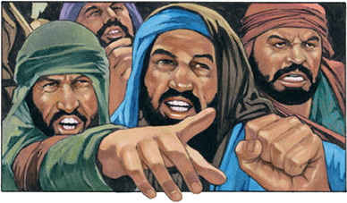

主において喜ぶ
あの犬どもを警戒しなさい。悪い働き人たちを警戒しなさい。肉に割礼の傷をつけている人たちを警戒しなさい。(ピリピ 3:2)
信仰を脅かす危険について論じる前に、パウロは私たちに助言を 与えている。「主にあって喜び なさい」（ピリ3:1a）。これに 彼は重要な点を付け加える。 たとえすでに十分に知っていても、私たちが持つ真理を繰り返すことは良いことだと（ピリ3:1b）。
神の慈悲を受ける (詩 31:7)
彼に信頼を置く (詩 5:11)
救いの祝福を受ける (詩 9:14)
神の律法を守る (詩 119:14、イザ 58:13, 14)
御言葉への信仰 (詩 119:162)
敬虔な子供を育てる (箴 23:24, 25)
どうやって主を喜ぶのか？
パウロは、当時の教会を脅かしていた最大の危険を指摘しています。それは、儀式の律法を厳格に守ることを教える偽教師たちです（ピリ3:2）。パウロはこれらの偽教師たちを、犬（詩22:16、2ペテ2:21-22）、悪を行う者、そして割礼によって肉体を傷つける者という三つの明確な言葉で表現しています。

Slide 7
このように考えてみましょう。
少なくともイエスが
私たちに教えられたことに従って、
あなたは律法をどれほど守れているでしょうか。

Slide 8

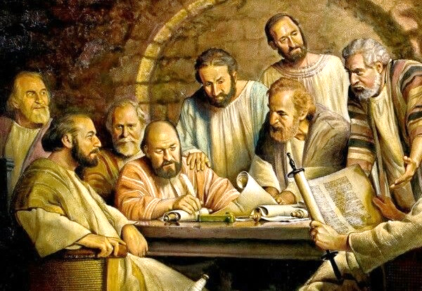
パウロの「過去の人生」
わたしは八日目に割礼を受けた者、イスラエルの民族に属する者、ベニヤミン族の出身、ヘブル人の中のヘブル人、律法の上ではパリサイ人、(ピリピ3:5)
エルサレム会議において、異邦人はユダヤの儀式律法に煩わされるべきではないと定められていました（使 15:19-21）。しかし、ある教師たちがピリピにやって来て、割礼の必要性を説いていました（ピリ 3:2-3）。
過去に遡って、パウロは彼らに、自分があの教師たちと同じような者であった頃の完璧さを思い起こさせる（ピリ3:4-6）：
八日目に割礼を施された；信心深い両親の子
ヘブライ人の中のヘブライ人、純血のベニヤミン族
法律に関しては、最も厳格なパリサイ人
熱意に関して言えば、彼は教会の迫害者であった
非の打ちどころのない法の守護者
彼はイエスを知る前、 これらを自慢していました。今、彼は自分が律法さえ 理解していなかったことに気づきました（マタ5:21-22）。そして今、キリストだけが救い主であることを知りました（ピリ3:7）。

Slide 9
この世は、私たちを霊的な真理や
本当に大切なものから
目をそむけさせてしまうこ とがあります。
本当に重要なことに
目を向け続けるための鍵は、何でしょうか。

Slide 10

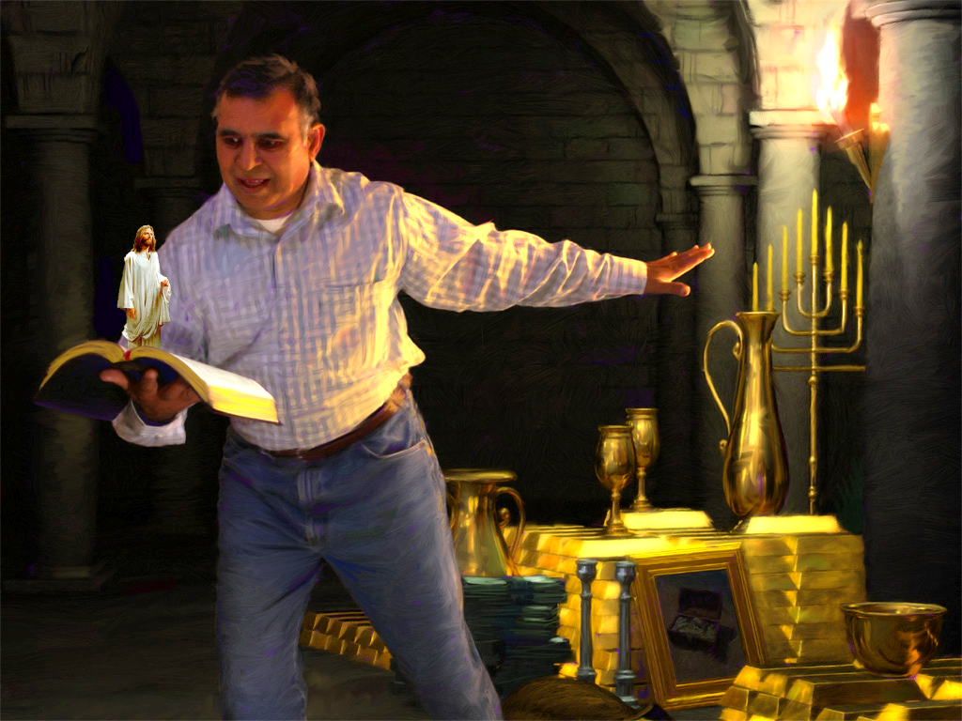
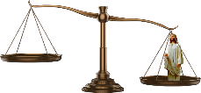


大切なこと
しかし、わたしにとって益であったこれらのものを、キリストのゆえに損と思うようになった。(ピリピ 3:7)
パウロは過去の生活と現在の生活を天秤にかける。一方の皿には、自らの知識のすべてを載せる。ガマリエルの寵愛を受ける優秀な弟子としての輝かしい未来。卓越したパイサイ派の賜物。すべてが利益であった。
さて、天秤のもう一方の皿には、キリストに出会ってからの彼の人生を載せてみよう。すべての得たものはくず同然と なる。なぜなら、キリストの愛に比肩しうるものは何もないからだ（ピリ3:7-8）。
天と新しい地における永遠の命以上に価値あるものがあるだろうか。しかし、世俗的な価値観は多くの人々をこの現実から目を背けさせる。この世で重要と されるものと、天が真に重んじるもの――キリストに似た人格と魂の救い――の間には、自然な対立が存在する。

Slide 11
この世は、私たちを霊的な真理や
本当に大切なものから目を
そむけさせてしまうことがあります。
本当に重要なことに目を
向け続けるための鍵は、何でしょうか。

Slide 12

救いの中に留まるための秘訣

Slide 13



キリストの信仰
律法による自分の義ではなく、キリストを信じる信仰による義、すなわち、信仰に基く 神からの義を受けて、キリストのうちに自分を見いだすようになるためである。 (ピリピ 3:9)
パウロは自らの義に確信を持ち、「道」派の異端者たちを救いの道に立ち返らせるためにダマスコへ向かいました（使9:1-2）。しかし彼は、別の義、すなわち神の義「キリストへの信仰」に打ち負かされてダマスコに入りました。（ピリ3:9）。
その時から、彼は２度と自分の義を信頼することはなかった。なぜなら、救いを得るために自分の行いを信頼することは無益だからである（ガラ2:16）。
彼は「キリストの内に自分を見いだすこと」（ピリ3:9）を切望して いました。これはどういう意味でしょうか。
1コリント1章30節によれば、「キリストに うちにある」ということは、霊的な知性 （知恵）の始まりから、信仰による義認 （正義）と天国への準備（聖化）を経て、 最終的に再臨の際の栄光（贖い）に至るまで、救いの計画を構成するすべてを包含する ということです。

Slide 14
「キリストの内にいる」〔口語訳「キリストのうちに自分を見いだす」〕というのは、
興味 深い表現です。
エフェソ（エペソ）1:4、Ⅱコリント5:21、
コロサイ2:9、ガラテヤ2:20 を読んでください。
1；4 天地創造の前に、神はわたしたちを 愛して、御自分の前で聖なる者、汚れの ない者にしようと、キリストにおいてお 選びになりました。 5:21 罪と何のかかわりもない方を、 神は わたしたちのために罪となさいました。 わたしたちはその方によって神の義を得 る ことができたのです。2:9 キリストの内には、満ちあふれる神 性が、余すところなく、 見える形をとっ て宿っており、 2:20 生きているのは、もはやわたしでは ありません。 キリストがわたしの内に生 きておられるのです。わたしが今、肉において生きているのは、わたしを愛し、 わたしのために身を献げられた神の子に 対する信仰によるものです。
パウロがこの表現をどのような意味で 用いていると、あなたは思いますか。

Slide 15


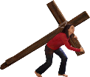




ただ一つのこと・・・キリストを知ること
すなわち、キリストとその復活の力とを知り、その苦難にあずかって、その死のさまとひとしくなり(ピリピ 3:10)
どうすればキリストを知ることができるでしょうか（ピリ3:10-16）
私たちが御言葉を学ぶとき
聖霊に導かれるとき
私たちが彼の苦しみにあずかるとき
目標に向かって進むとき
クリスチャンの人生はレースのようなものです。私たちは目標を明確に心に留めておく必要があります。私たちはこの世に留まり、ただこの人生を楽しむ ために生きているのではありません。死者の復活に預かることを望んでいます（ピリ3:11）。
[私はそれを捕らえようと努めています。私がキリストに捕らえられているからです。]（ピリ3:12 ） イエスは私を捕らえ、私に都を与え、報いを与え、御自身と共に生きる終わりのない命を与えてくださったのです（ヘブ11:10、ピリ3:14、２テサ4:17）。

Slide 16
主と共に歩む中で、過去を振り返ること、
少なくとも自分の罪や失敗を
振り返ること ではなく、
今まさにキリストの内に
約束されているものに目を向けることが、
なぜそれほど重要なのでしょうか。

Slide 17

｢パウロが苦難と困難に直面しながらも前進せざるを 得なかった偉大な目的は、すべてのキリスト教の 働き手が自らを神の奉仕に完全に捧げるように導く べきである。世俗的な誘惑が救い主から注意を そらそうと現れるだろうが、彼は目標に向かって 前進し続け、神のお顔を拝むという希望が、その希望を達成するために求められるあらゆる努力と犠牲に 値することを、世界と天使と人々に示さねばならない。キリストの最も卑しい弟子でさえ、天の住人となり、朽ちることのない相続財産を神から 受け継ぐ者と なることができる。」
EGホワイト (Conflict and Courage, December 13)（非公式薬）

